Slide 1
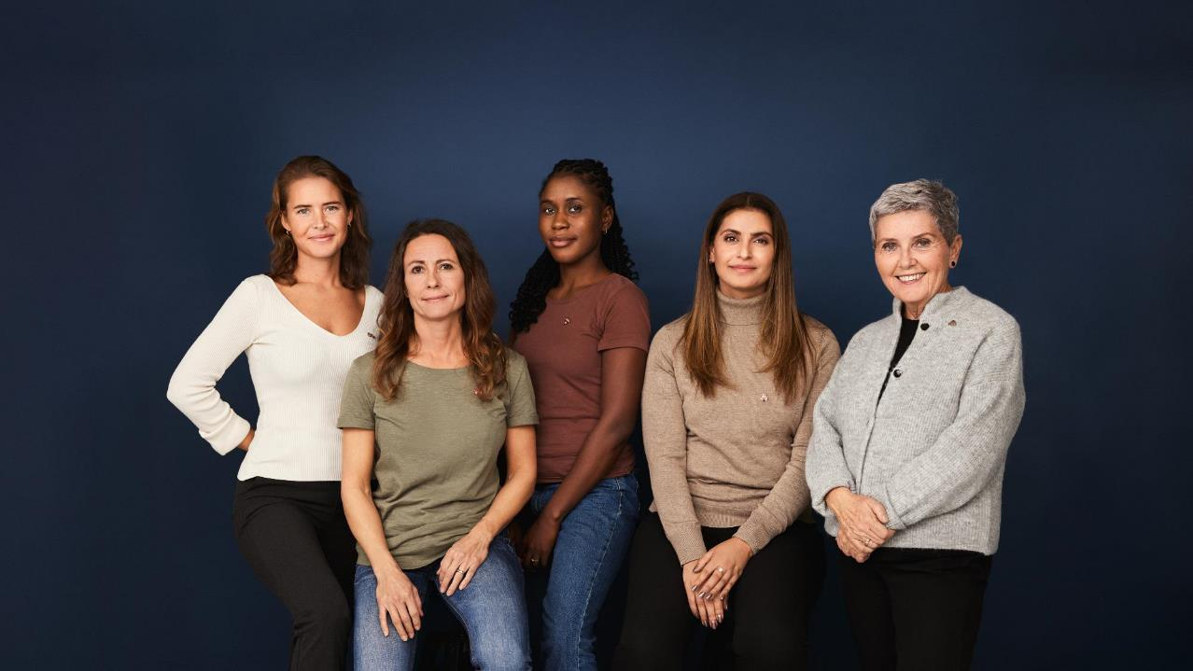


Velkommen!
Notes:
Slide 1:
Velkommen til denne presentasjonen om Kvinnehelse. (+ Ditt navn og rolle + takk for at jeg fikk komme) Jeg skal nå ta dere igjennom Sanitetskvinnenes arbeid og med vår fokus på kvinnehelse. Men først litt om vår historie og oss.
1

Slide 2

Hva skal vi snakke om i dag?
Hvordan kan vi få flere medlemmer
Ta vare på medlemmer
Hvilke verktøy vi har

Slide 3
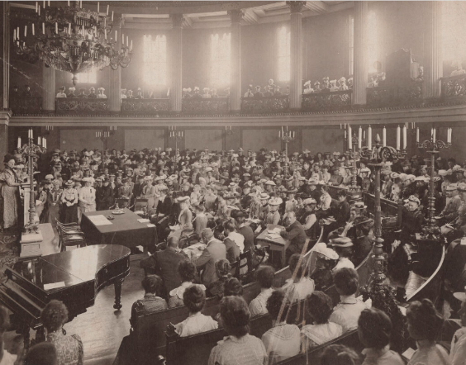
Hvorfor skal vi bli flere?
Behov for en sterk kvinneorganisasjon
Flere stemmer gir sterkere stemme i den offentlige debatten
Stor innsats i samfunnsaktuelle saker
Stor forskningsaktør på kvinnehelse
Stor beredskapsakør
I front for kvinners helse - trygge og gode liv for alle. Sanitetskvinnene mot 2030"

Slide 4
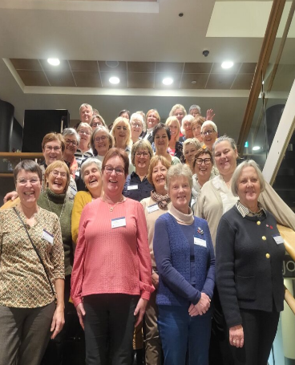
Vi trenger flere medlemmer
Medlemmer og frivillige til å bidra i vårt arbeid
Gir viktige inntekter til hele organisasjonen
Blir mer attraktiv som samarbeidspartner
En organisasjon i vekst! Vår styrke ligger i det høye medlemstallet
Notes:
Mer medlemmer gi en sterkere stemme i den offentlige debatten
‘❖ Medlemmer og frivillige til å bidra i vårt arbeid
❖ Gir viktige inntekter til hele organisasjonen
❖ Blir mer attraktiv som samarbeidspartner
❖ En organisasjon i vekst! Vår styrke ligger i det høye medlemstallet
Også får du et nettverk og blir kjent med sanitetskvinner over hele landet

Slide 5
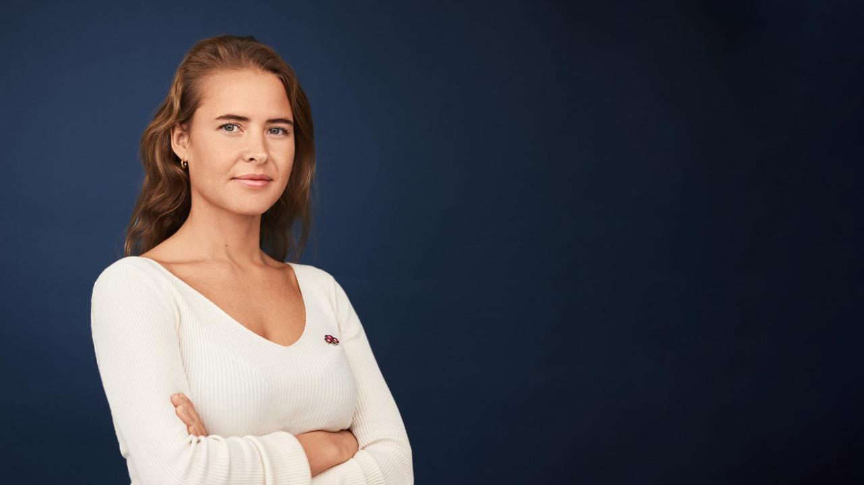
Våre medlemskap
Hovedmedlem
Hovedmedlem, ungdom
Husstandsmedlem
Støttemedlem lokal
Bedriftsmedlem
500,-
250,-
100,-
400,-
1500,-
Notes:
Slide4 Vi minner om prisene og fordeler av å vøre medlem
Som hovedmedlem kan du delta på de aktivitetene og møtene som engasjerer deg. Du bidrar etter hva du har tid og lyst til. Du kan også stille til valg i styret i din lokalforening ved årsmøtet.
Hva får du av å være medlem?
Du gir oss sterkere stemme i viktige saker du er opptatt av
Du bidrar til trygg og inkluderende lokalsamfunn
Du får et nettverk og blir kjent med sanitetskvinner over hele landet
Som medlemmer hos oss får du:
opptil 25% rabatt på dine forsikringer hos Tryg Forsikring
Hovedmedlemmer og støttemedlemmer får medlemsblad Fredrikke 3 ganger i året
Alle medlemmer som har oppgitt e-postadressen får nyhetsbrev
Sammen får vi en sterkere stemme i samfunnet!

Slide 6
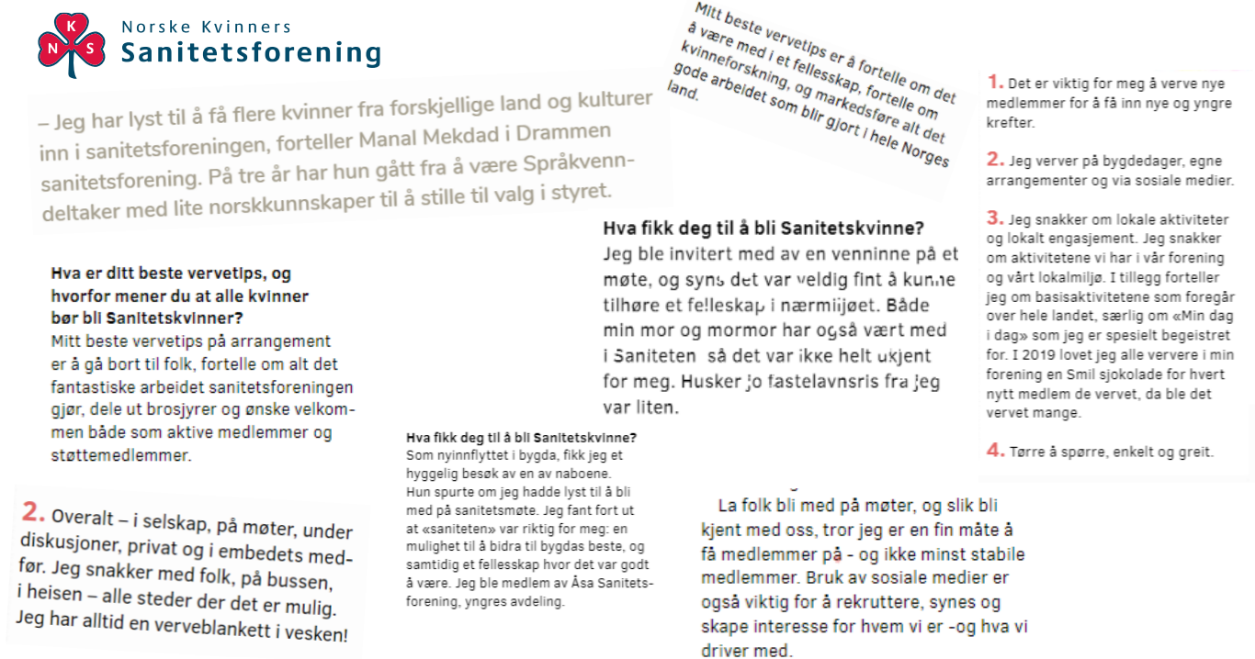

Slide 7

Rekrutteringstips

Slide 8
Rekrutteringstips – på stand
Fortell om fordelene med medlemskap
Tilpass praten til hvem du snakker med
Snakk om noe du brenner for i Sanitetskvinnene
Tør å spørre!
Her kan du sette inn noen bilder fra din forening

Slide 9
Rekrutteringstips – på event
Inviter til åpne møter
Samarbeid med andre foreninger i området
Vervekonkurranse under arrangement
Her kan du sette inn noen bilder fra din forening

Slide 10
Rekrutteringstips – i hverdagen
Inviter en nabo, kollega, venninne når du skal på et sanitetsmøte, arrangement eller på kløvertur.
Benytt muligheten til å spørre direkte i forbindelse med ulike kampanjer som Fastelavn, Sanitetens uke, Maiblomst og Stopp vold mot kvinner.
Her kan du sette inn noen bilder fra din forening

Slide 11
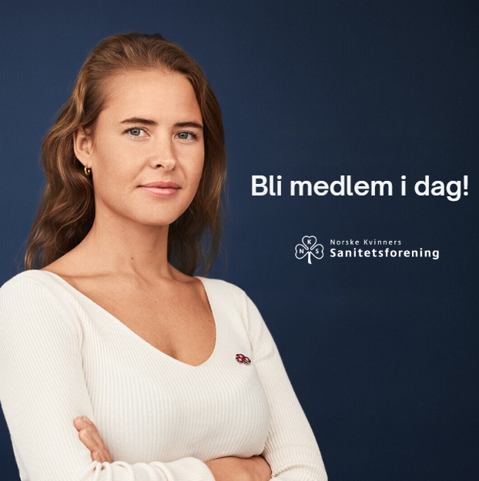
Rekrutteringstips – på sosiale medier
Bruk deres Facebooksiden og Instagram konto til å vise frem deres aktiviteter
Del poster fra Sanitetskvinnene konti
Husk å skrive «Bli medlem nå!» i deres innlegg

Slide 12

Rekrutteringstips – i lokalaviser
Ta kontakt med lokalaviser – kanskje har de
mulighet til å sette inne en annonse til en grei pris?
Vi har laget annonser i forskjellige formater (til digital eller papir utgave)

Slide 13
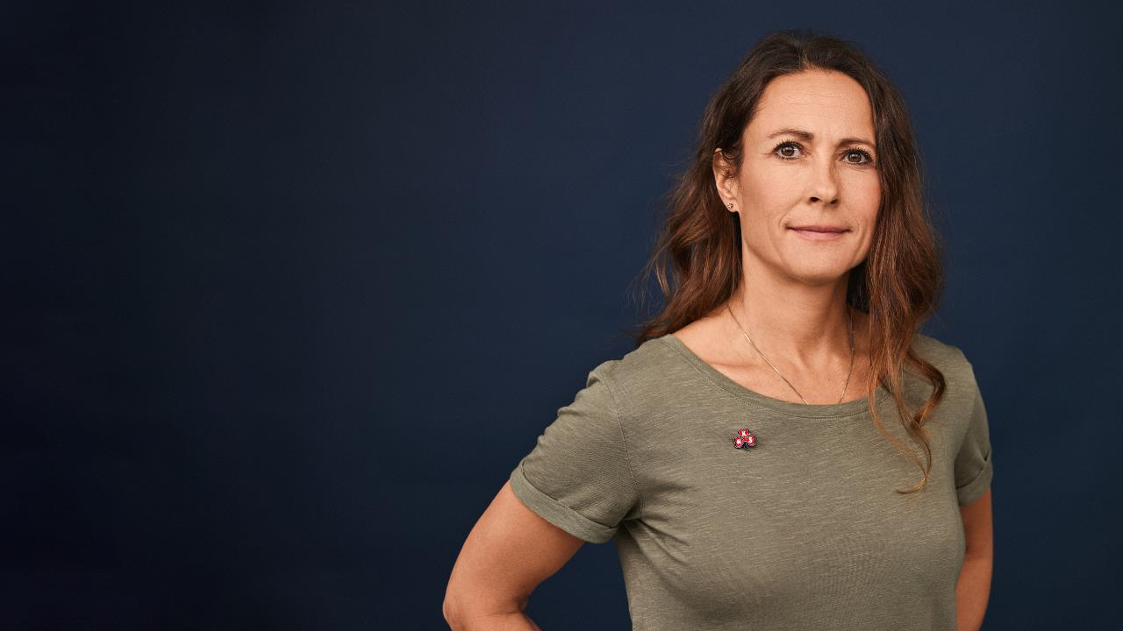
Rekrutteringstips til styret
Sett årlige vervemål
Lag en enkel handlingsplan
Velkomstgave til nye?
Eget introduksjonsmøte for nye
Delta på regionale samlinger

Slide 14
Ta vare på medlemmer

Slide 15
Oppfølgning av nye medlemmer
Ta kontakt
Avdekke interesser og motivasjon
Finn sammen oppgaver
Finn en «fadder»
Opplæring og oppfølgning
Her kan du sette inn noen bilder fra din forening

Slide 16
Hvordan ta godt vare på medlemmer?
Ha aktiviteter som motiverer
Sorg for sosialt og faglig påfyll
Vis oppmerksomhet, omsorg
og støtte overfor hverandre og medlemmene
Delta på samlinger
Her kan du sette inn noen bilder fra din forening

Slide 17

Verktøy på foreningsnett
10 gode grunner til å bli medlem
6 steg for en enkel vervekonkurranse i foreningen
Gå i front verktøykasse
Egen presentasjon til nye medlemmer
Veileder for medlemsoppfølging
Veiledning behandling medlemslister

Slide 18
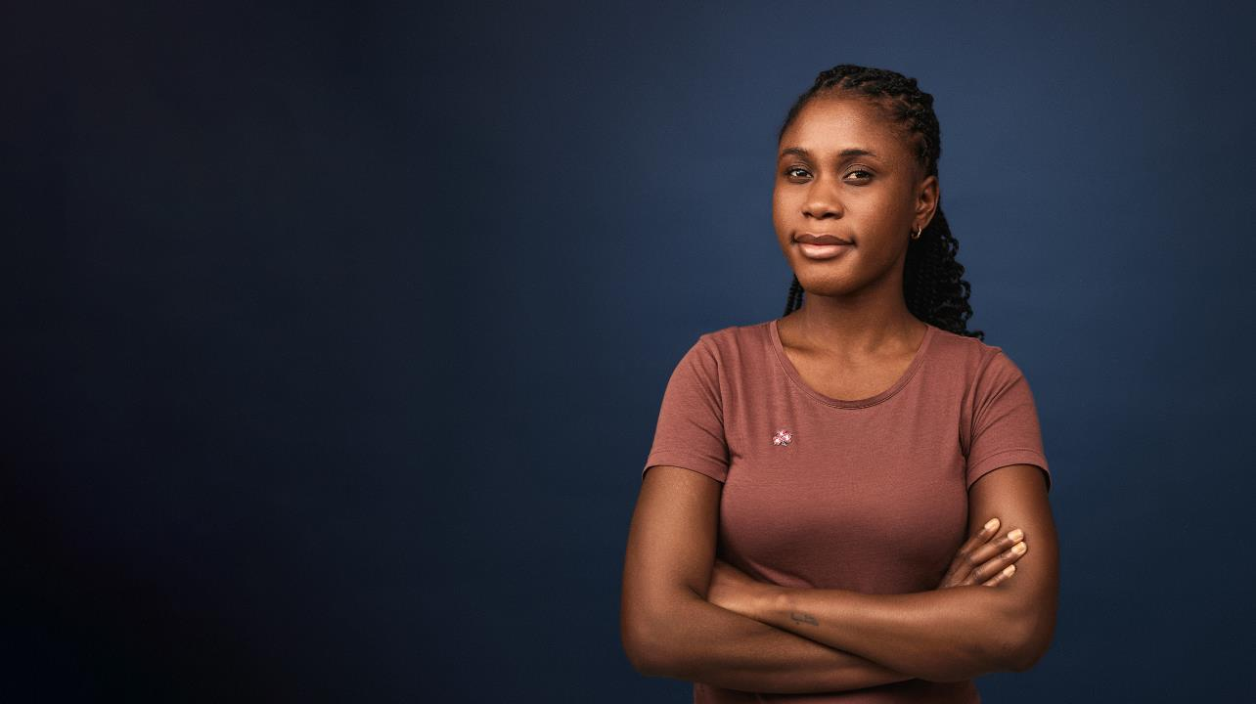
Har vi noen som vil deler gode vervehistorier?
Har du forslag for å verve ?
Tusen takk!

